Slide 1

OST Chat
Dominc Walther & Thomas Kleb
Distributed Systems FS 22

Slide 2
Inhalt
Ziel
Architektur
Verwendete Technologien
Demonstration
Lessons learned

Slide 3
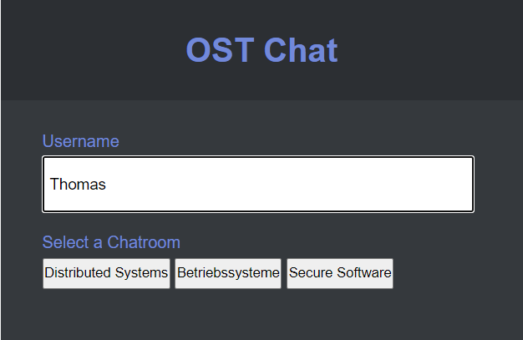
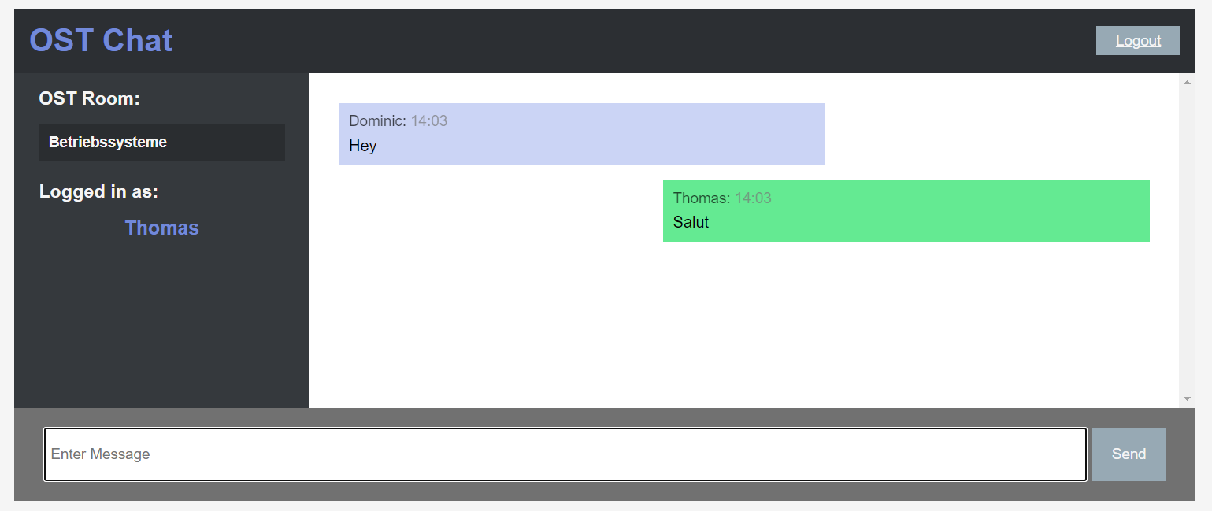
Ziel
Möglichst einfaches Routing
Einfaches Deployment
Redundanz
Simple Applikation

Slide 4
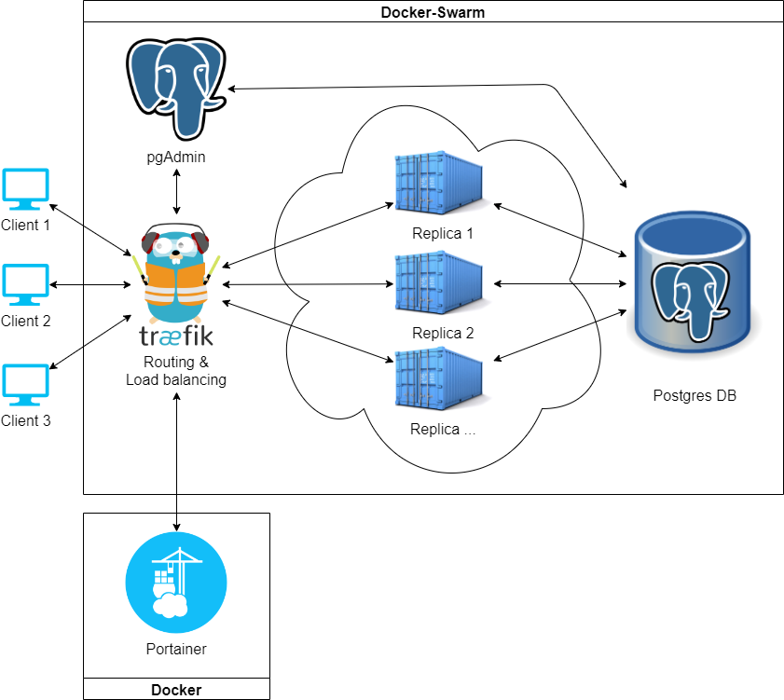
Architektur

Slide 5



Frontend
Handlebars - Dynamische Darstellung - Eingebaut in Node Routing
Javascript - Meiste Erfahrung - Bester Support
CSS - Styling

Slide 6


Backend
Javascript - Meiste Erfahrung - Bester Support
Socket IO - Live Updates and alle
Node JS - Gelerntes Framework

Slide 7

Database
PostgreSQL
Autoritativer speicher
Umsetzung
Regelmässiges polling
get_messages_after()

Slide 8
DEMONSTRATION

Slide 9


The good, the bad & the ugly
+ Verspricht viel
+ Kann viel
- Mühsame bugs
+ Einfach einzusetzen
+ Mächtige features
- Dokumentations-chaos
- Kein Type-hinting
- await hell()
- 50% Hacks

